Slide 1

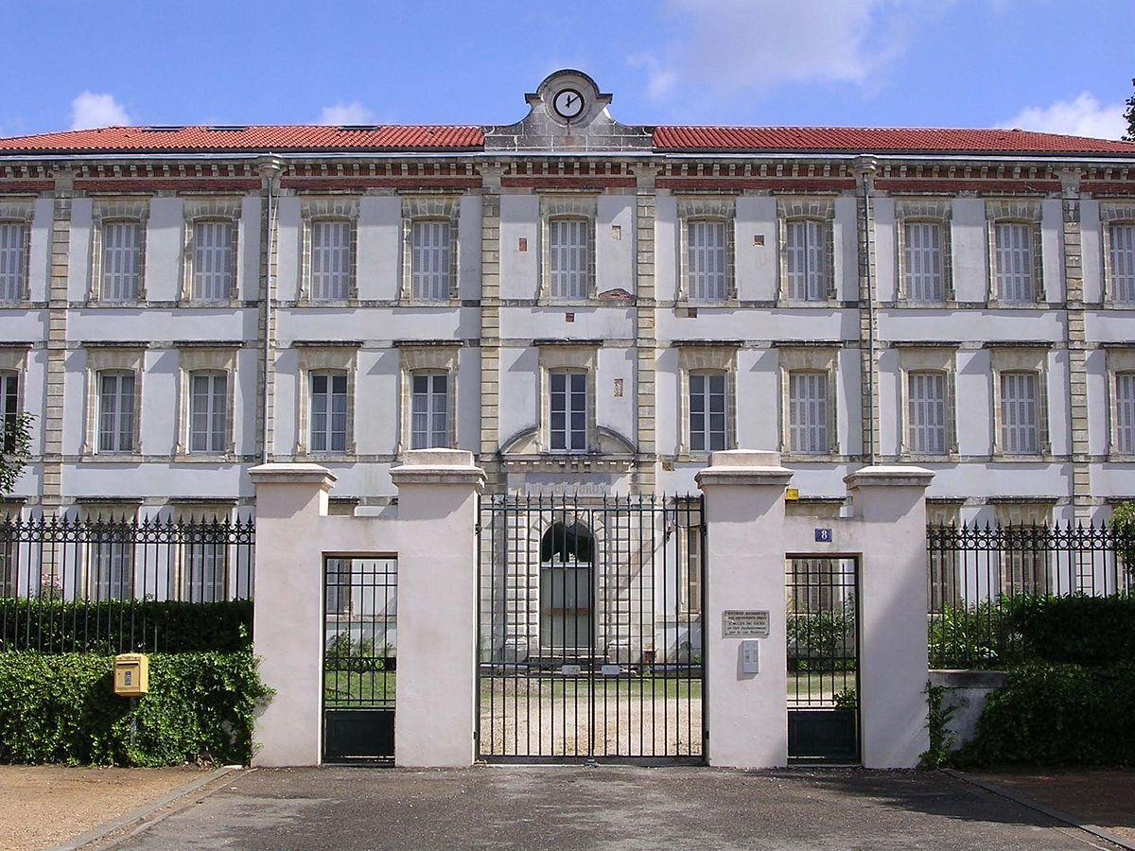
L’anglais au lycée Victor Duruy
Lycée Victor Duruy
2, Avenue de Nonères
40000 MONT DE MARSAN

Slide 2
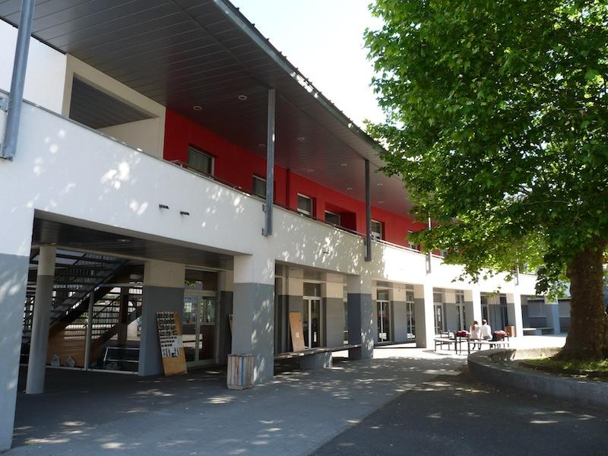
Seconde - Tronc commun Anglais

Slide 3
Une thématique: l’Art de Vivre Ensemble
6 axes d’étude:
Vivre entre générations
Représentation de soi et rapport à autrui
Défis et transitions
Créer et recréer
Le passé dans le présent
Les Pays du Commonwealth: héritages, unité, diversité
Niveau attendu début de seconde: A2
Niveau attendu fin de seconde: B1

Slide 4
La pédagogie en langue anglaise:
Une pédagogie de projets
Des tâches progressives vers des projets concrets
Des projets engageants (Partage ta lecture, Projets numériques, Lycée dans les premiers à utiliser l’ENT Lycée Connecté, Voyages)
Des projets variés: théâtre en anglais, Expositions,...
Une équipe expérimentée, stable et motivée!
Une section européenne avec une DNL en Histoire Géographie.

Slide 5
La section européenne anglais

Slide 6
En groupe restreint, 2 heures par semaine d’anglais en plus!
En Histoire/géographie DNL:
Un enseignement d’histoire/géographie tout en anglais;
Des projets d’ouverture sur le monde; des projets ERASMUS + et Etwinning
Des compétences en anglais essentielles pour les études de vos enfants.
En anglais DNL:
Une pédagogie favorisant la communication à l’oral;
Un enseignement d’ouverture sur le monde anglophone, la littérature et les arts;
Des projets spécifiques, engageants et exigeants.

Slide 7
Une mention SELO et un niveau B2 en Terminale pour:
Intégrer des filières à effectifs restreints;
Augmenter ses chances d’être sélectionné en CPGE;
Voyager pendant sa scolarité;
Perfectionner sa maîtrise de la langue.
Une sélection nécessaire mais bienveillante sur:
la capacité à se présenter;
la motivation à joindre la section;
l’ouverture sur le monde;
l’intérêt pour la discipline non linguistique (donc l’histoire et la géographie)

Slide 8
LLCE: Langues, littératures, et cultures
étrangères
Enseignement De Spécialité, classe de Première
et de Terminale - Présentation

Slide 9
Les objectifs:
Exposition accrue à la langue.
Explorer la langue, la littérature et la civilisation
manière approfondie.
Niveau visé B2/C1 (utilisateur expérimenté)
Pratique avancée de toutes les compétences orales
et écrites.
Compréhension à la fois de la langue et des cultures associées du passé et du présent.
Enrichissement des connaissances dans des domaines artistiques et culturels variés (littérature, cinéma, peinture, photographie…)
Objectifs et approche
Supports
Thématiques
Examen

Slide 10
Documents étudiés:
Œuvres de fiction… extraits ou oeuvres complètes (poèmes, romans, oeuvres théâtrales)
discours, essais,
critiques de livres, de films.
Documents iconographiques (essentiellement peintures, photographies, caricatures…)
Documents filmiques (séries télévisées, films documentaires)
Chansons et œuvres musicales…
Objectifs et approche
Supports
Thématiques
Examen

Slide 11
5 thématiques sur deux ans
En première:
1. Imaginaires.
2. Rencontres.
En terminale:
1. Arts et débats d’idées.
2. Expression et construction de soi.
3. Voyages, territoires, frontières.
Objectifs et approche
Supports
Thématiques
Examen

Slide 12
En première:
Thématique « Imaginaires »
►Axe d’étude 1 : L’imagination créatrice et visionnaire
►Axe d’étude 2 : Imaginaires effrayants
►Axe d’étude 3 : Utopies et dystopies
Thématique « Rencontres »
►Axe d’étude 1 : L’amour et l’amitié
►Axe d’étude 2 : Relation entre l’individu et le groupe
►Axe d’étude 3 : La confrontation à la différence
Objectifs et approche
Supports
Thématiques
Examen

Slide 13
En Terminale:
Thématique “Art du débat.”
►Axe d’étude 1 : Art et contestation.
►Axe d’étude 2 : Art qui fait débat.
►Axe d’étude 3 : Art du débat.
Thématique « Expression et construction de soi»
►Axe d’étude 1 : Expression des émotions.
►Axe d’étude 2 : Mise en scène de soi.
►Axe d’étude 3 : Initiation et apprentissage.
Objectifs et approche
Supports
Thématiques
Examen
Thématique « Voyages, territoires, frontières»
►Axe d’étude 1 : Exploration et aventure.
►Axe d’étude 2 : Ancrage et héritage.
►Axe d’étude 3 : Migrations et exil. .

Slide 14
En Terminale:
Première partie de l’examen: Épreuve écrite (/20)
- Synthèse en anglais d’un dossier constitué de 3 documents /16
- Traduction ou transposition en français d’un passage (avec dictionnaire unilingue) /4
- Niveau attendu: C1
- Durée 3H30
Objectifs et approche
Supports
Thématiques
Examen
Si l’enseignement de spécialité est abandonné en fin de première, la note du baccalauréat est la moyenne obtenue par l’élève tout au long de l’année de première.

Slide 15
En Terminale:
Deuxième partie de l’examen: Épreuve orale (/20)
- Présentation d’un dossier en lien avec 1 ou 2 thématiques de terminale: 4 à 6 documents.
- au moins une des œuvres intégrales étudiées au cours du cycle terminal (œuvre matérialisée par un extrait ou une illustration) ;
- au moins un textes littéraire, au lieu de deux, sans se limiter au genre romanesque ; le candidat peut prendre appui sur les annexes publiées avec les programmes du cycle terminal, mais peut, s'il le juge pertinent, enrichir son dossier de textes littéraires de son choix ;
- au plus deux œuvres d'art visuel (affiche, caricature, dessin, extrait de film, peinture, sculpture, etc.) ;
- au moins un texte non littéraire (article de presse, extrait de discours, d'essai, etc.).
- Niveau attendu: C1
- Durée: 10mn de présentation et 10 mn d’entretien
Objectifs et approche
Supports
Thématiques
Examen

Slide 16
Les poursuites d’études
Mobilité internationale.
Enseignement dans un pays anglo-saxon.
Licence LLCER (Langues, Littératures et Civilisation Etrangères et Régionales);
Licence LEA (Langues Etrangères appliquées);
BTS Commerce international, tourisme et communication.
Écoles de journalisme.
Sciences Po.
Lettres et philosophie.
Métiers du livre et de la traduction.
Objectifs et approche
Supports
Thématiques
Examen

Slide 17
AMC : Anglais Monde Contemporain
Enseignement De Spécialité, classe de Première
et de Terminale - Présentation

Slide 18
Les objectifs:
Exposition accrue à la langue
Perfectionnement linguistique (lexique, grammaire, phonologie)
Niveau visé C1 (utilisateur expérimenté)
Pratique avancée de l’oral
Enrichissement culturel
Analyser les grands enjeux sociétaux,
économiques, politiques, géopolitiques,
culturels, scientifiques et techniques du
monde anglophone contemporain, en les
plaçant dans leur contexte.
Objectifs et approche
Supports
Thématiques
Examen

Slide 19
Documents étudiés:
Documents (ou extraits) provenant de la presse écrite et audiovisuelle,
Discours,
Essais,
Dossiers journalistiques,
Rapports d’enquêtes,
Œuvres de fiction…
Documents extraits de publications scientifiques
Documents iconographiques (représentations artistiques, cartes, graphiques, photographies)
Documents filmiques (séries télévisées, films documentaires)
Chansons et œuvres musicales…
Objectifs et approche
Supports
Thématiques
Examen

Slide 20
5 thématiques sur deux ans
En première:
1. Savoirs, créations et innovation
2. Représentations
En terminale:
3. Faire société
4. Environnements en mutation
5. Relation au monde
Objectifs et approche
Supports
Thématiques
Examen

Slide 21
En première:
1. Savoirs, créations et innovation
Axe 1: Production & circulation des savoirs
Axe 2: Sciences & techniques, promesses et défis
2. Représentations
Axe 1 : faire entendre sa voix, représentations et participation
Axe 2 : Informer et s’informer
Axe 3 : représenter le monde et se représenter
Objectifs et approche
Supports
Thématiques
Examen

Slide 22
En Terminale:
3. Faire société
Axe 1: Unité et pluralité
Axe 2: Libertés publiques et privées
Axe 3: Egalités et inégalités
4. Environnements en mutation
Axe 1: Frontière et espace
Axe2: Protéger la nature et l’environnement
Axe 3: Repenser la ville
Objectifs et approche
Supports
Thématiques
Examen
5. Relations avec le monde
Axe 1: Pouvoir et influences
Axe 2: Rivalités et interdépendances
Axe 3: Héritage commun et diversité

Slide 23
En Terminale:
Première partie de l’examen: Épreuve écrite (/20)
- Synthèse en anglais d’un dossier constitué de 3 documents (et éventuellement écrit argumentatif) /16
- Traduction ou transposition en français d’un passage (avec dictionnaire unilingue) /4
Dans certains cas synthèse réduite + transposition + traduction.
- Niveau attendu: C1
- Durée 3H30
Objectifs et approche
Supports
Thématiques
Examen
Si l’enseignement de spécialité est abandonné en fin de première, la note du baccalauréat est la moyenne obtenue par l’élève tout au long de l’année de première.

Slide 24
En Terminale:
Deuxième partie de l’examen: Épreuve orale (/20)
- Présentation d’un dossier en lien avec 1 ou 2 thématiques de terminale
    au moins un article de presse ;
    au plus deux textes d'une autre nature ;
    au plus deux documents iconographiques.
- Niveau attendu: C1 (ou B2 en fin de première)
- Durée: 10mn de présentation et 10 mn d’entretien
Objectifs et approche
Supports
Thématiques
Examen

Slide 25
Les poursuites d’études
Mobilité internationale;
Licence LLCER (Langues, Littératures et Civilisation Etrangères et Régionales);
Licence LEA (Langues Etrangères appliquées);
BTS Commerce international, tourisme et communication ou autre IUT commerce;
Ecoles d’ingénieur;
CPGE ou prépa Eco;
Ecoles de journalisme;
Sciences Po.

Slide 26
Crédits
Académie de Poitiers: llcer_comparaison_anglais_amc.pdf (ac-poitiers.fr)
Programme Seconde: https://www.education.gouv.fr/sites/default/files/ensel621_annexe4.pdf
Programme Premières LLCE: http://ww2.acpoitiers.fr/anglais/sites/anglais/IMG/pdf/projet_de_programme_premie_re_spe_llcer_anglais_monde_contemporain_.pdf spe590_annexe2_22-1_1063850.pdf (education.gouv.fr)
Programme limitatif (BO n°22 du 29//05/2019) : https://www.education.gouv.fr/bo/2025/Hebdo25/MENE2504606N
Evaluation : http://ww2.ac-poitiers.fr/langues/spip.php?article512
Programme Terminale LLCE : https://eduscol.education.fr/document/23767/download
Programme limitatif : https://www.education.gouv.fr/bo/2024/Hebdo15/MENE2405569N
Auteurs: Mme Colas-Jalabert - Professeure Agrégée - Mr Laurent Sébastien - Professeur Certifié -

